Slide 1




Trò chơi:
Ai tinh mắt
Tìm trong gia đình nhóm đồ dùng đồ chơi
có số lượng là1,là 2 và gắn thẻ số tương ứng

Slide 2
Trò chơi:
Ai tinh mắt
Tìm nhóm đồ dùng đồ chơi có số lượng là 2
trong gia đình và đặt thẻ số tương ứng

Slide 3

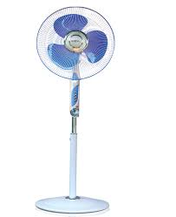
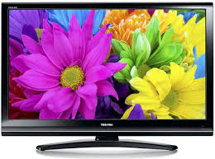

1
2
1
2
2

Slide 4
1
2
1
2
2

Slide 5
2
1
1
2
2

Slide 6
2
1
1
2
2

Slide 7
2
1
1
2
2

